Slide 1
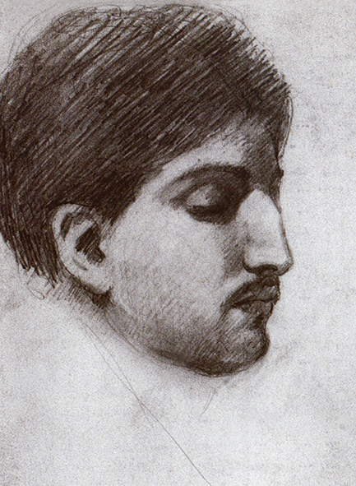
Khalil Gibran
“I will not bid you a happy new year, but I will bid the new year happiness in having you, and I will not wish you what people wish each other, but I will wish for people some of what you possess—for you are rich in yourself, and I am rich in you.”
En décembre 1911, pour lui présenter ses bons vœux, Khalil Gibran écrivit cette lettre à son meilleur ami de l’époque, l’écrivain libanais Ameen Rihani, comme lui émigré en Amérique.

Slide 2
Khalil Gibran
« Je ne vous souhaite pas une bonne année, mais je souhaite à cette nouvelle année le bonheur de vous avoir ; et je ne vous souhaite pas ce que les gens se souhaitent mutuellement, mais je souhaite aux gens une partie de ce que vous possédez — car vous êtes riche de vous-même, et je suis riche de vous. »
En décembre 1911, pour lui présenter ses bons vœux, Khalil Gibran écrivit cette lettre à son meilleur ami de l’époque, l’écrivain libanais Ameen Rihani, comme lui émigré en Amérique.

Slide 3
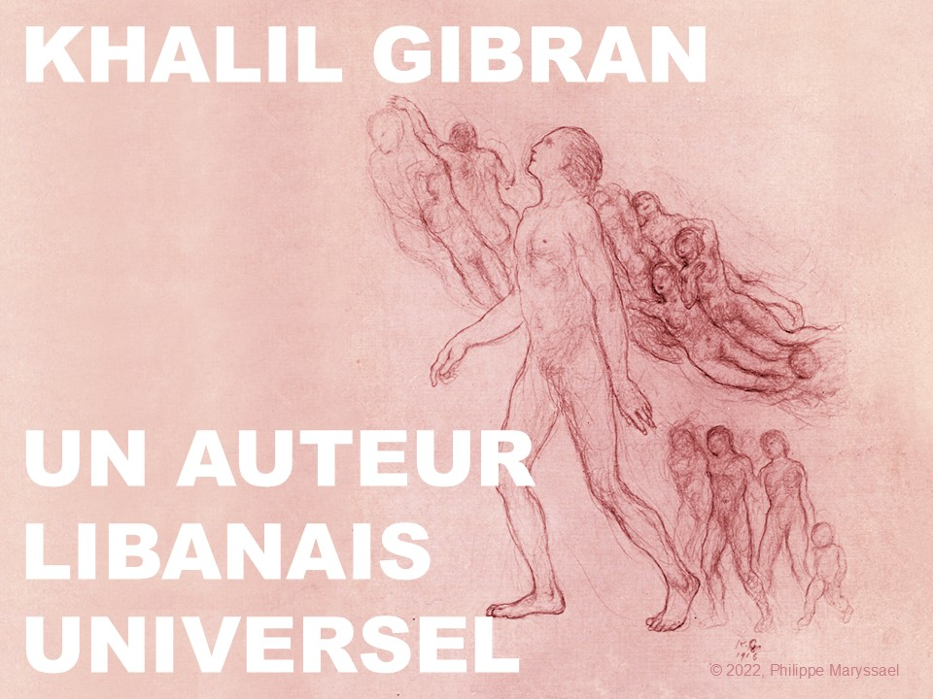
Khalil Gibran
9 février 2022
13 février 2025 © 2025, Philippe Maryssael

Slide 4
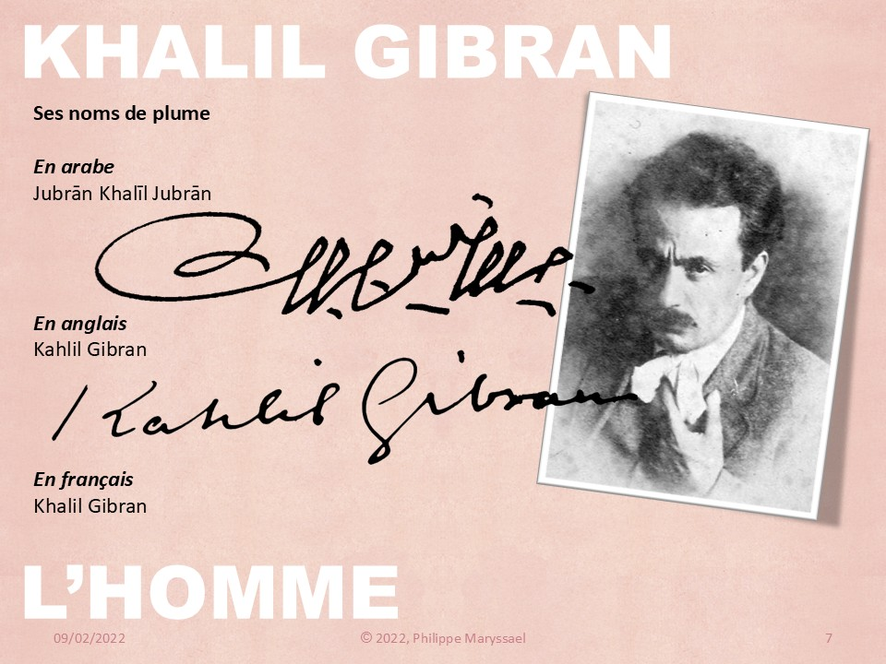
Khalil Gibran
4
9 février 2022
13 février 2025 © 2025, Philippe Maryssael

Slide 5
Khalil Gibran
9 février 2022
13 février 2025 © 2025, Philippe Maryssael

Slide 6
Khalil Gibran
6
9 février 2022
13 février 2025 © 2025, Philippe Maryssael

Slide 7
Khalil Gibran
7
9 février 2022
13 février 2025 © 2025, Philippe Maryssael

Slide 8
Khalil Gibran
8
9 février 2022
13 février 2025 © 2025, Philippe Maryssael

Slide 9
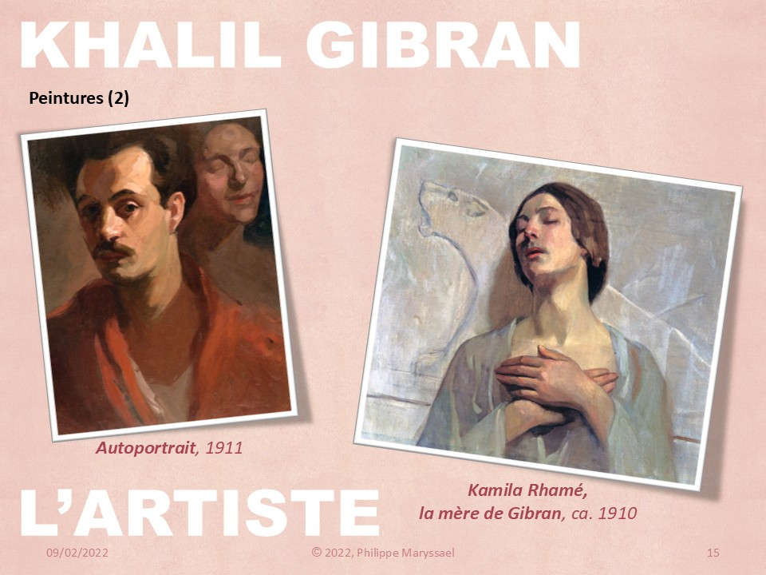
Khalil Gibran
9
9 février 2022
13 février 2025 © 2025, Philippe Maryssael

Slide 10
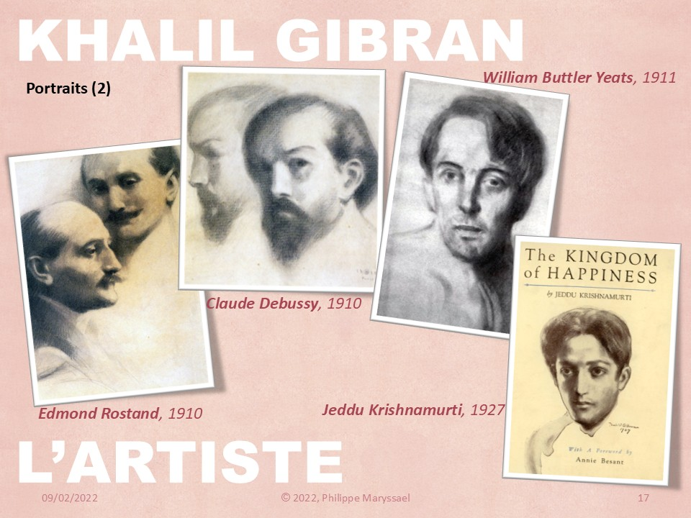
Khalil Gibran
10
9 février 2022
13 février 2025 © 2025, Philippe Maryssael

Slide 11
Khalil Gibran
11
9 février 2022
13 février 2025 © 2025, Philippe Maryssael

Slide 12
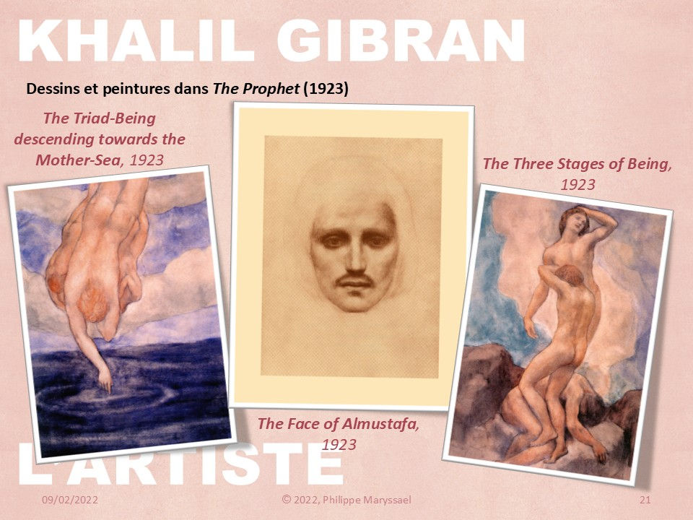
Khalil Gibran
12
9 février 2022
13 février 2025 © 2025, Philippe Maryssael

Slide 13
Khalil Gibran
13
9 février 2022
13 février 2025 © 2025, Philippe Maryssael

Slide 14
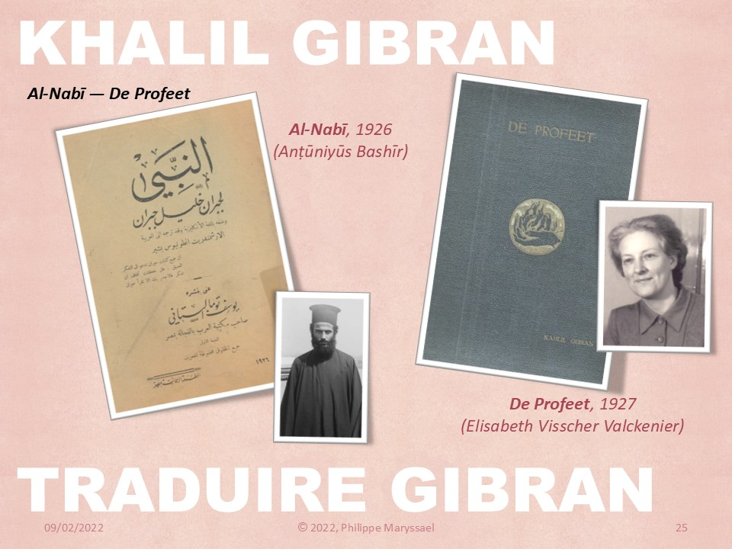
Khalil Gibran
14
9 février 2022
13 février 2025 © 2025, Philippe Maryssael

Slide 15
Khalil Gibran
15
9 février 2022
13 février 2025 © 2025, Philippe Maryssael

Slide 16
Khalil Gibran
16
l’illustrateur …
le portraitiste,
… l’artiste peintre,
13 février 2025
13 février 2025 © 2025, Philippe Maryssael

Slide 17
Khalil Gibran
17
Gibran : artiste peintre, portraitiste et illustrateur
Plus de 1400 peintures, dessins et portraits dans plusieurs musées à travers le monde.
Une nombre inconnu (200 - 300 ?) d’œuvres dans des collections privées. Pour l’essentiel, des portraits.
Quelques 400 œuvres auraient disparu. Quand? Où? Comment?
Ouvrons l’enquête…
INTRODUCTION
13 février 2025 © 2025, Philippe Maryssael

Slide 18
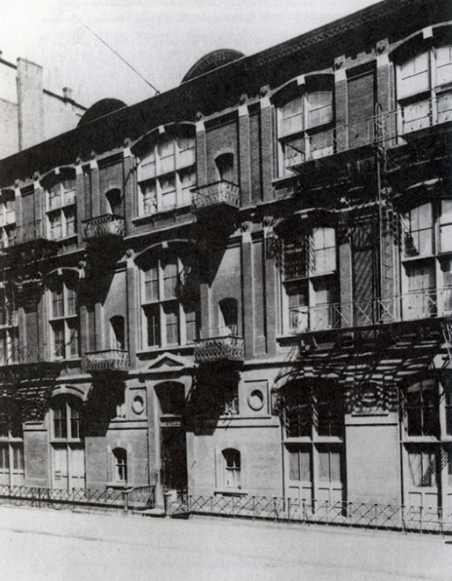
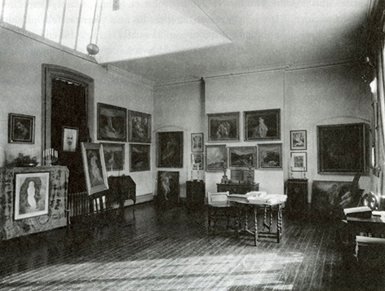
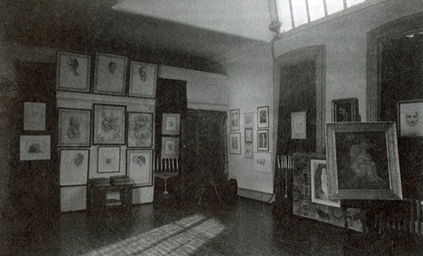
Khalil Gibran
18
De l’Ermitage (New York) à Mar Sarkis (Bécharré)
Tout ce qui se trouvera dans mon studio après ma mort, qu’il s’agisse de photos, de livres, de peintures, de portraits ou de tout autre objet d’art, échoira à Mme Mary Haskell Minis, 24 Gaston Street, West, Savannah, Géorgie. Mais je souhaiterais qu’elle fasse, à sa meilleure convenance, parvenir tout ou partie de ces choses à mon village natal de Bécharré. (disposition testamentaire de K. Gibran).
New York
13 février 2025 © 2025, Philippe Maryssael

Slide 19
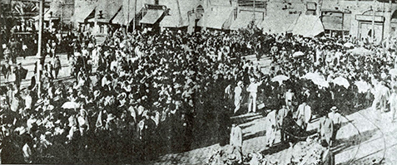
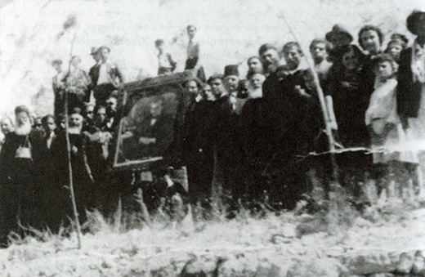
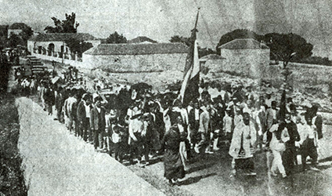
Khalil Gibran
19
De l’Ermitage (New York) à Mar Sarkis (Bécharré)
De Beyrouth (3 septembre 1931) à Bécharré (vers le 15 septembre 1931)
Liban
13 février 2025 © 2025, Philippe Maryssael

Slide 20
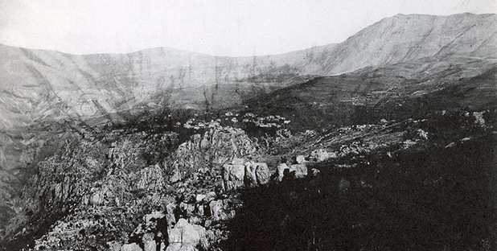
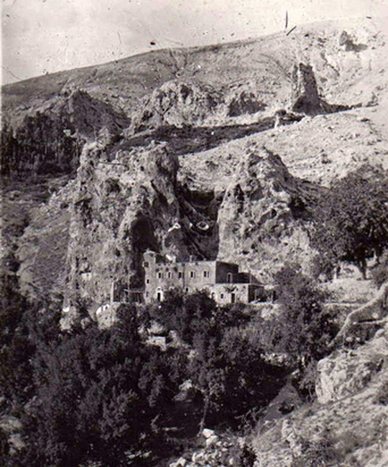
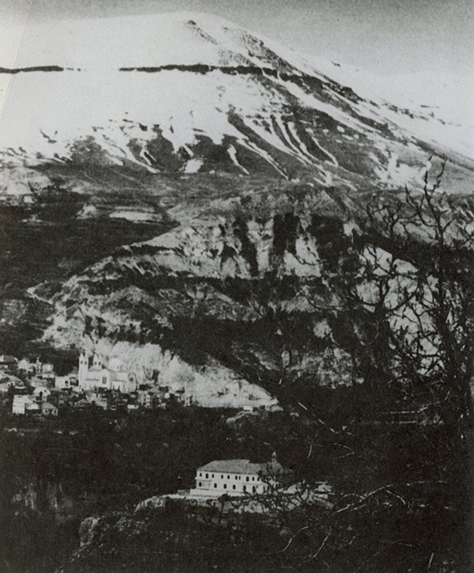
Khalil Gibran
20
De l’Ermitage (New York) à Mar Sarkis (Bécharré)
Bécharré (1898 & 1940) Mar Sarkis (vers 1950)
Bécharré
13 février 2025 © 2025, Philippe Maryssael

Slide 21
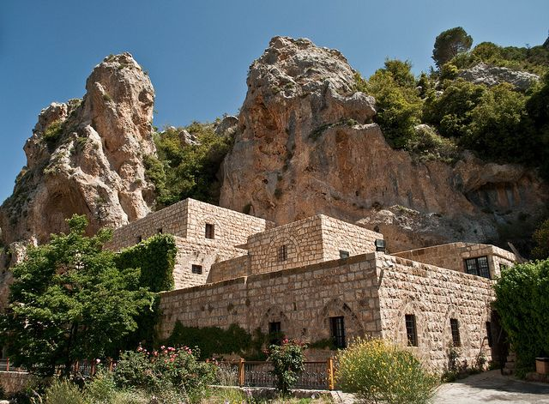
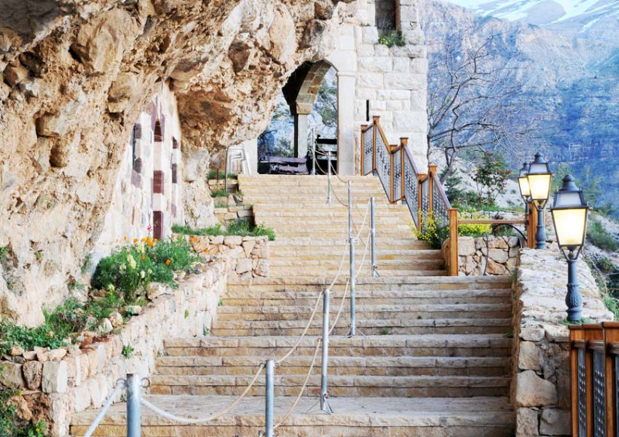
Khalil Gibran
21
De l’Ermitage (New York) à Mar Sarkis (Bécharré)
Mar Sarkis : le Musée Gibran
Musée Gibran
13 février 2025 © 2025, Philippe Maryssael

Slide 22
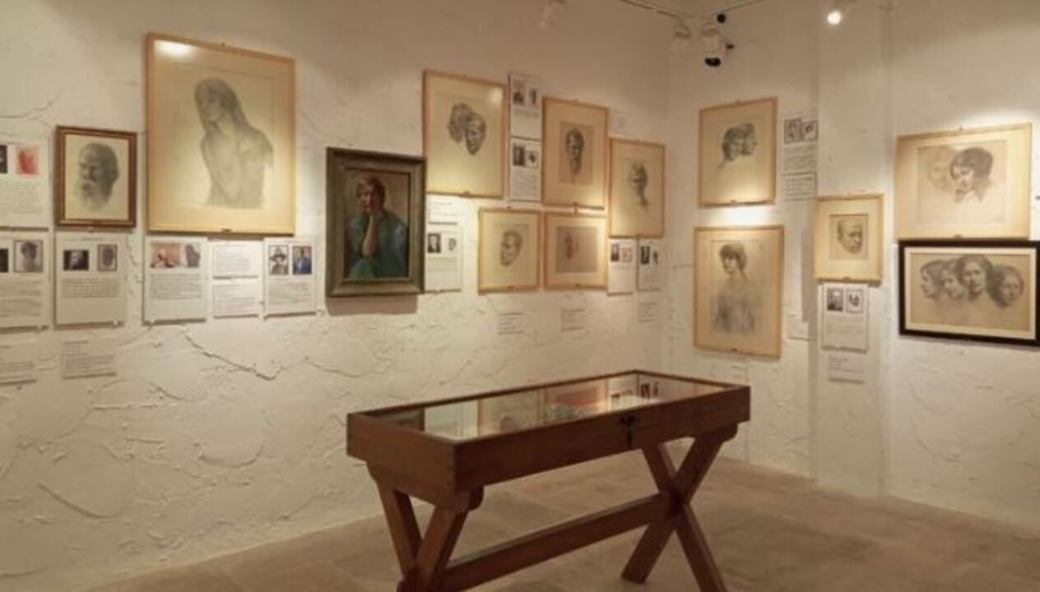
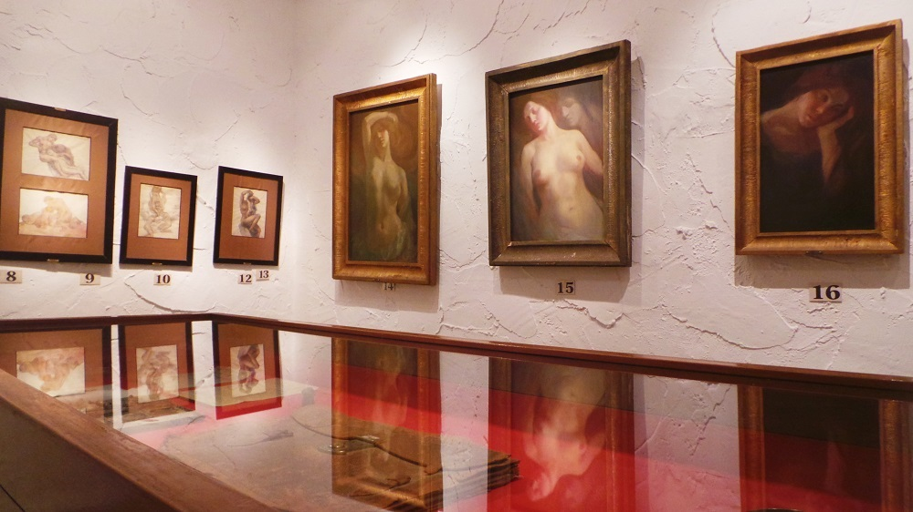
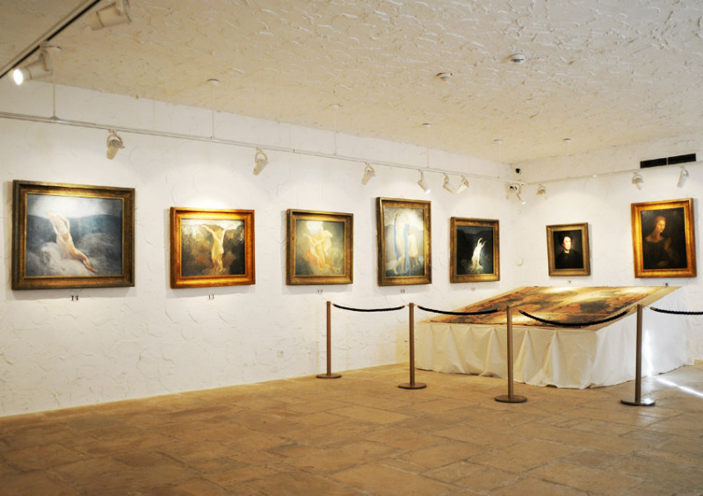
Khalil Gibran
22
De l’Ermitage (New York) à Mar Sarkis (Bécharré)
Mar Sarkis : le Musée Gibran
Musée Gibran
13 février 2025 © 2025, Philippe Maryssael

Slide 23
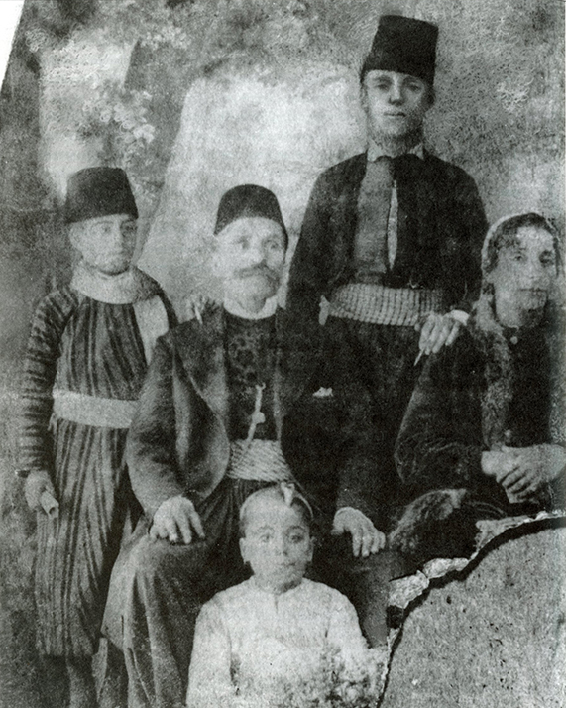
Khalil Gibran
23
Quelques photos de Gibran Khalil Gibran
Famille Gibran à Bécharré début 1895, avant le voyage vers New York…
De gauche à droite : Gibran (12 ans), son père (Khalil), son demi-frère (Boutros) sa mère (Kamila) À l’avant-plan : sa sœur (Marianna)
Photos
13 février 2025 © 2025, Philippe Maryssael

Slide 24
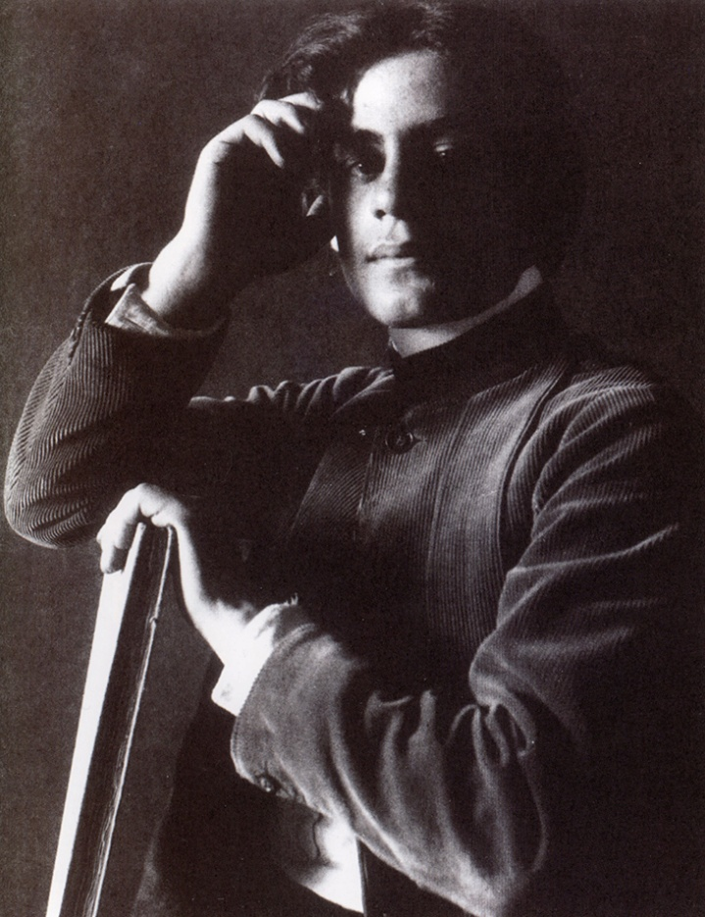
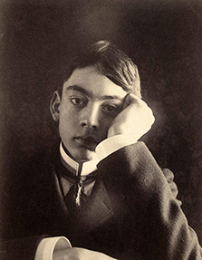
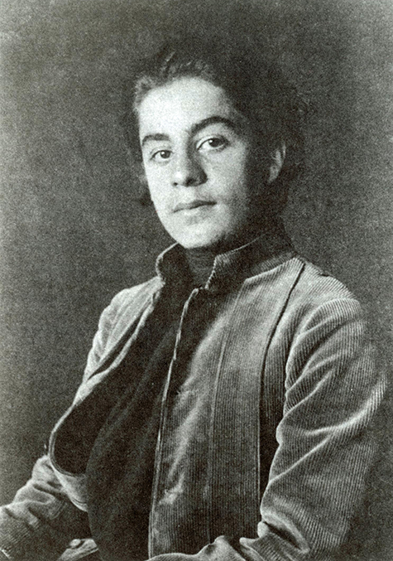
Khalil Gibran
24
Quelques photos de Gibran Khalil Gibran
Boston, 1895-1897
Photos
13 février 2025 © 2025, Philippe Maryssael

Slide 25
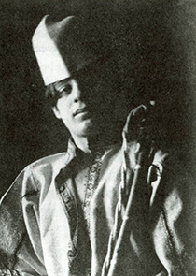
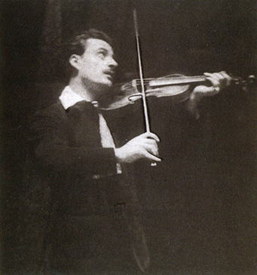
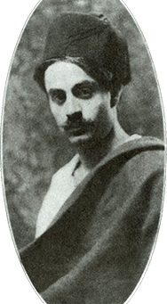
Khalil Gibran
25
Quelques photos de Gibran Khalil Gibran
Beyrouth, 1901
Boston, ca. 1909
“The Young Sheik”, Boston, 1899
Photos
13 février 2025 © 2025, Philippe Maryssael

Slide 26
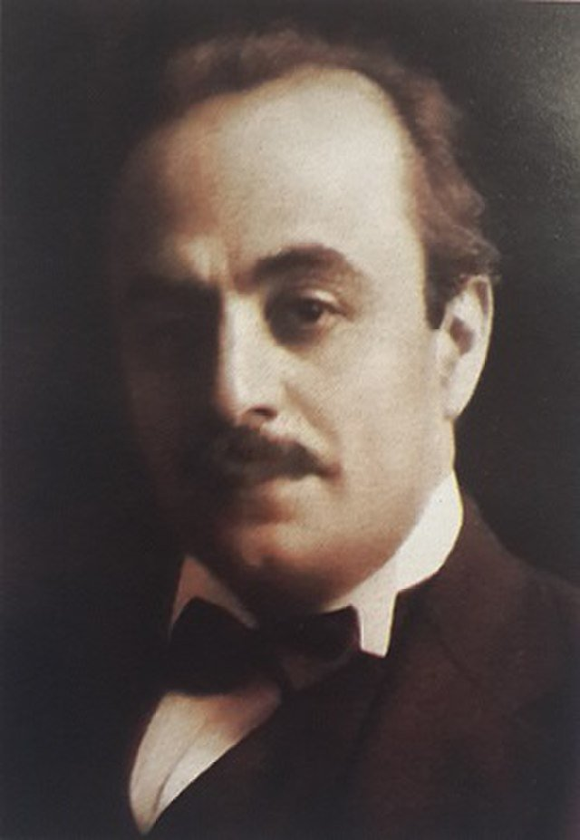
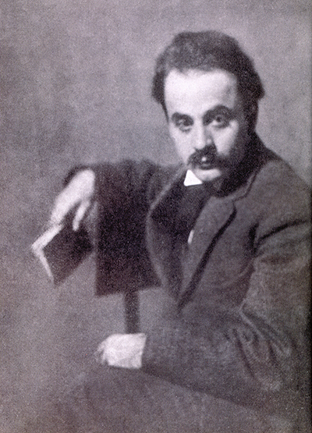
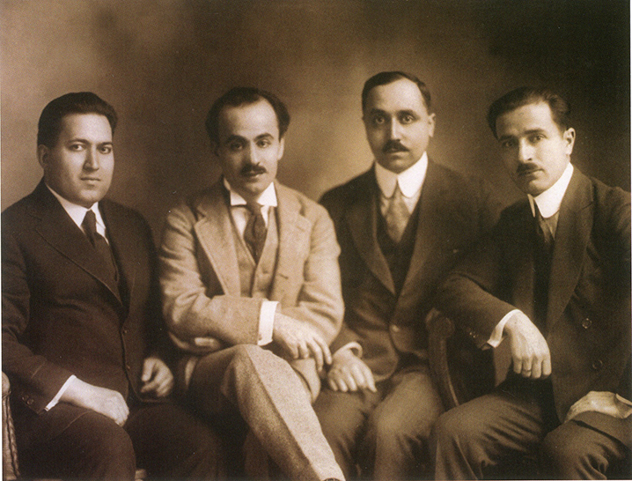
Khalil Gibran
26
Quelques photos de Gibran Khalil Gibran
La Ligue de la Plume, New York, 1920
New York, 1921
Photos
New York, 1913
13 février 2025 © 2025, Philippe Maryssael

Slide 27
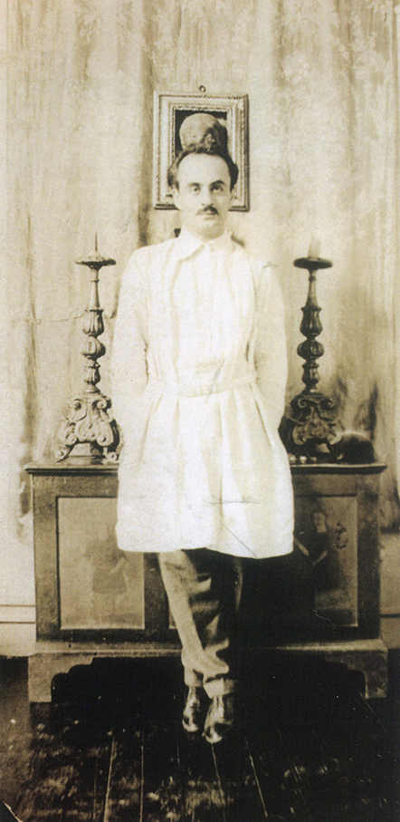
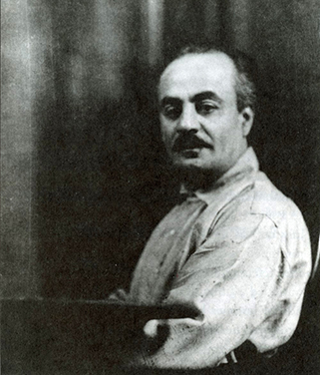
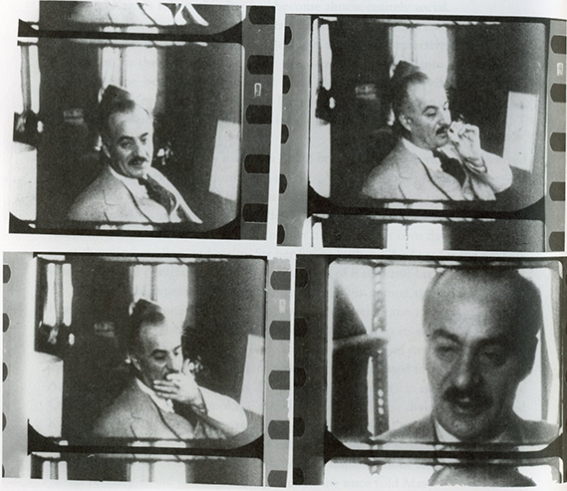
Khalil Gibran
27
Quelques photos de Gibran Khalil Gibran
Film 16 mm, New York, 1929
Dernière photo, New York, mars 1931
New York, ca. 1925
Photos
13 février 2025 © 2025, Philippe Maryssael

Slide 28
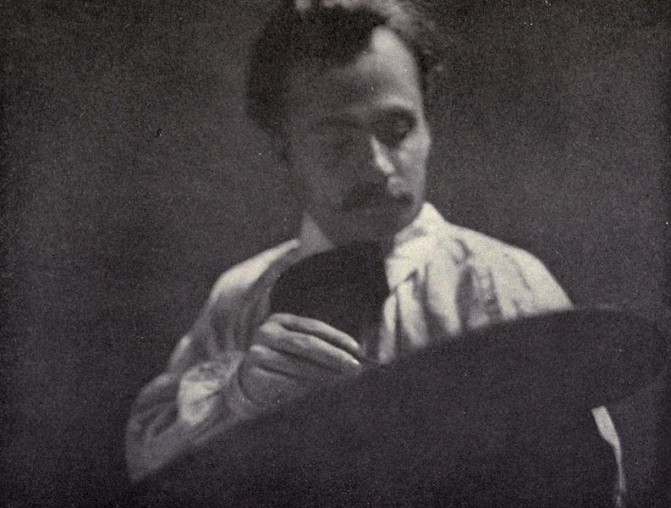
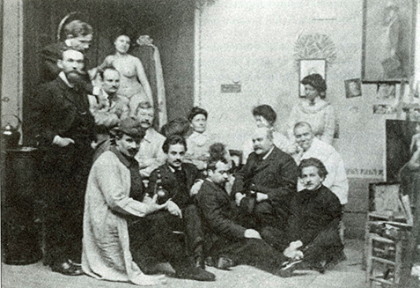
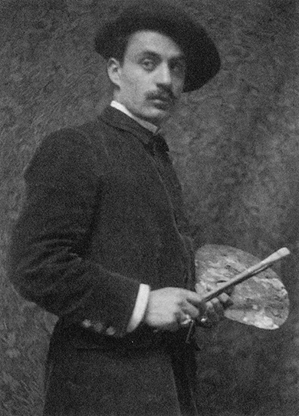
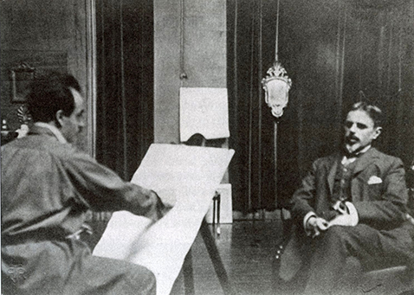
Khalil Gibran
28
Gibran à l’œuvre
New York, 1920-1922
Studio du peintre Pierre Marcel-Béronneau (debout à gauche), Paris, 1909
Artiste Peintre
Chez un client, New York, ca. 1923
13 février 2025 © 2025, Philippe Maryssael

Slide 29
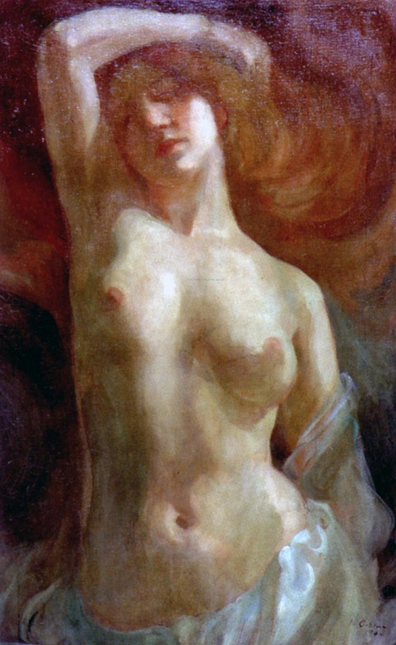
Khalil Gibran
29
Société nationale des Beaux-Arts
2e place au concours du Salon de la Société
nationale des Beaux-Arts, Paris, printemps 1910
« L’ouverture du Salon fut un événement grandiose. Jamais de toute ma vie je n’ai vu une foule aussi nombreuse et aussi enthousiaste.
La plupart des journaux français couvrant le Salon ont mentionné mon nom à côté de ceux d’autres artistes dont j’aurais bien aimé être l’élève.
Ma toile intitulée L’Automne avait fière allure parmi celles qui étaient présentées au Grand Palais. »
(Extrait du journal personnel de Mary Haskell)
L’Automne, 1909
Peinture primée
13 février 2025 © 2025, Philippe Maryssael

Slide 30
Khalil Gibran
30
l’illustrateur …
le portraitiste,
… l’artiste peintre,
13 février 2025
13 février 2025 © 2025, Philippe Maryssael

Slide 31
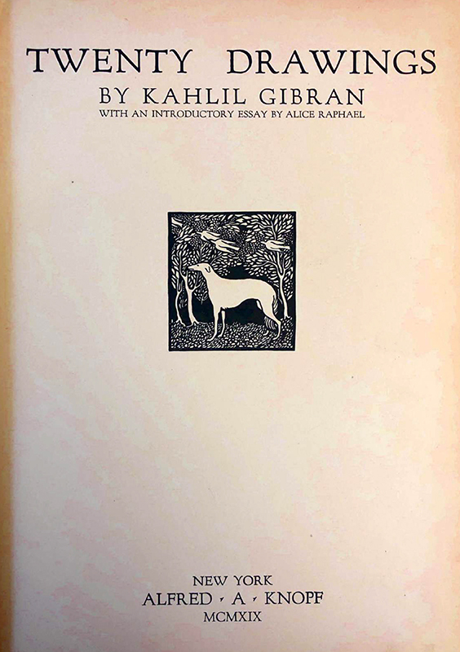
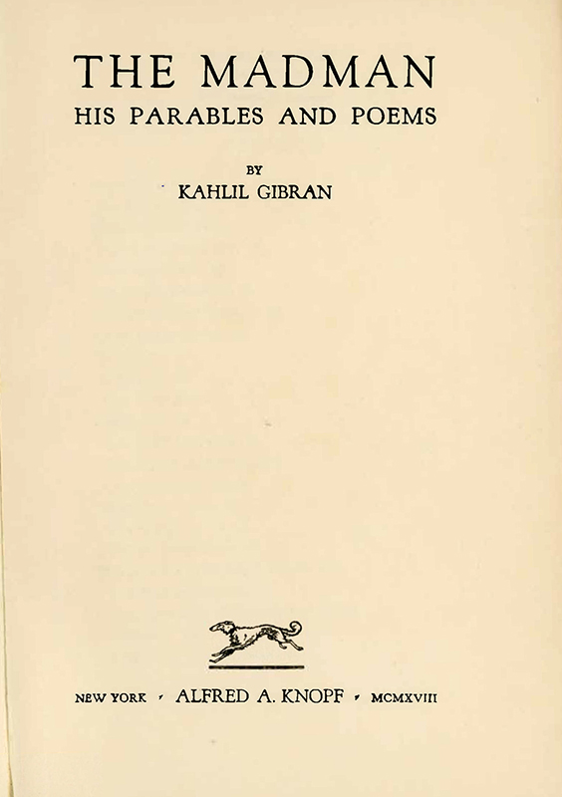
Khalil Gibran
31
Le logo de la maison d’édition Knopf
Le Borzoï, logo dessiné par Blanche Knopf, 1ère impression de The Madman, septembre 1918
Le Borzoï, réinterprété par Khalil Gibran 1ère impression de Twenty Drawings, 1919
illustrateur
13 février 2025 © 2025, Philippe Maryssael

Slide 32
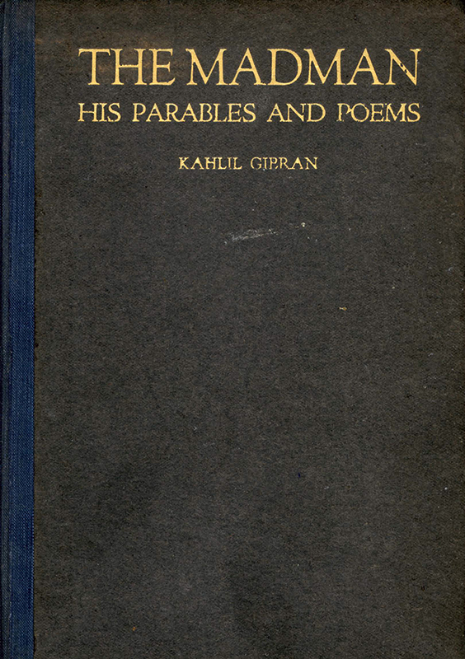
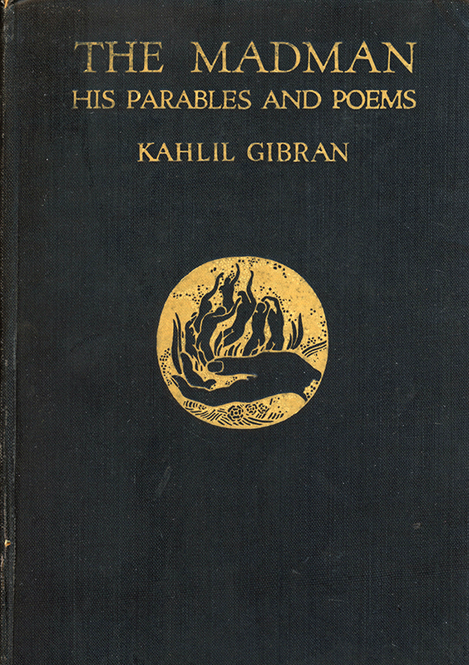
Khalil Gibran
32
Couvertures : La main de Dieu
1ère impression de The Madman, septembre 1918
1ère impression bis de The Madman, octobre 1918
illustrateur
13 février 2025 © 2025, Philippe Maryssael

Slide 33
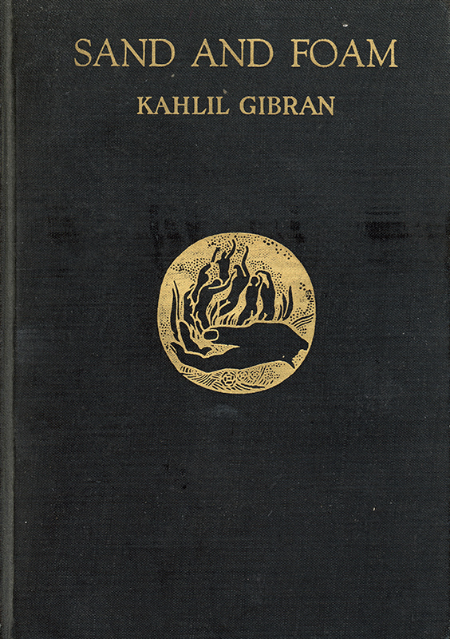
Khalil Gibran
33
Le Sable et l’Écume (1926)
Sand and Foam, A Book of Aphorisms octobre 1926
illustrateur
13 février 2025 © 2025, Philippe Maryssael

Slide 34
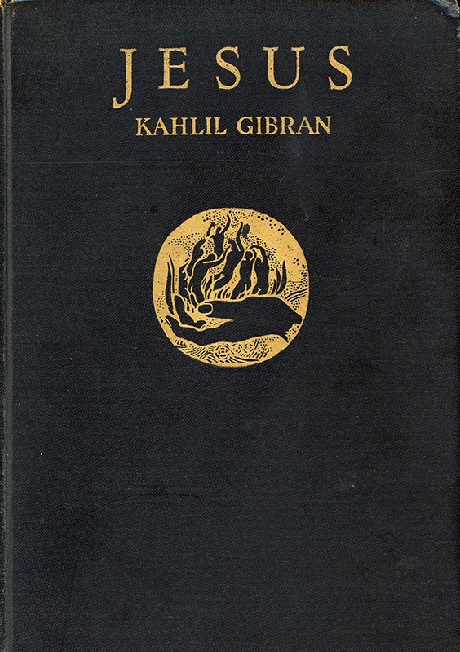
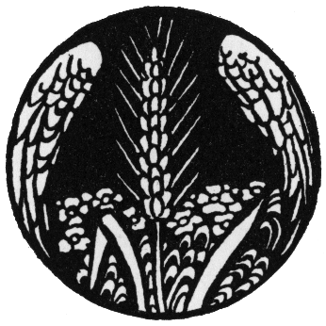
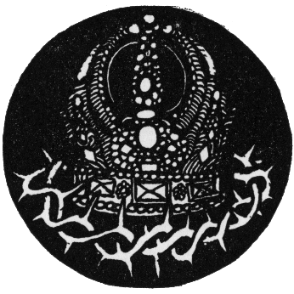
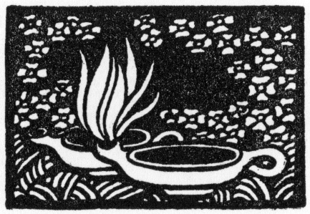
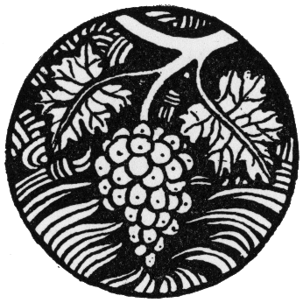
Khalil Gibran
34
Jésus le Fils de l’Homme (1928)
Jesus the Son of Man, octobre 1928
illustrateur
13 février 2025 © 2025, Philippe Maryssael

Slide 35
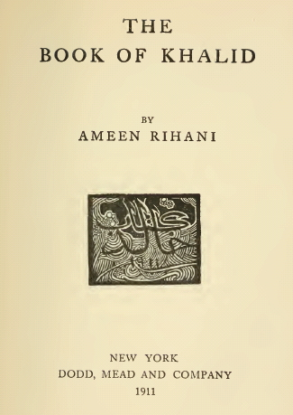
Khalil Gibran
35
Le Livre de Khaled (1911)
Ameen Rihani The Book of Khalid octobre 1911
illustrateur
13 février 2025 © 2025, Philippe Maryssael

Slide 36
Khalil Gibran
36
Illustration – Jesus (1928)
Illustrations, un style affirmé…
Illustration – Khalid (1911)
Logo – Boirzoï (1919)
Logo – Jesus (1928)
Illustration – Hand of God (1918)
illustrateur
13 février 2025 © 2025, Philippe Maryssael

Slide 37
Khalil Gibran
37
l’illustrateur …
le portraitiste,
… l’artiste peintre,
13 février 2025
13 février 2025 © 2025, Philippe Maryssael

Slide 38
Khalil Gibran
38
Gibran et ses proches
Mikhail Naimy, ca. 1920
Khalil Gibran, 1910
Mary Haskell, 1910
Mary Haskell, 1911
portraitiste
13 février 2025 © 2025, Philippe Maryssael

Slide 39
Khalil Gibran
39
Gibran et ses proches
Émilie Michel (Micheline), ca. 1908-1910
Mary Haskell, 1908
Charlotte Teller, 1908
Ameen Rihani, 1911
portraitiste
13 février 2025 © 2025, Philippe Maryssael

Slide 40
Khalil Gibran
40
Claude Debussy (1862-1918), compositeur
1900
1910
portraitiste
1908
13 février 2025 © 2025, Philippe Maryssael

Slide 41
Khalil Gibran
41
Edmond Rostand (1868-1918), écrivain, dramaturge
Académie française, 1901
portraitiste
1910
13 février 2025 © 2025, Philippe Maryssael

Slide 42
Khalil Gibran
42
Auguste Rodin (1840-1917), sculpteur
ca. 1880
1914
ca. 1909-1910
portraitiste
13 février 2025 © 2025, Philippe Maryssael

Slide 43
Khalil Gibran
43
ca. 1880
Sarah Bernhardt (1844-1923), comédienne, peintre
1913
Autoportrait, 1910
Froufrou, 1880
portraitiste
La Tosca, 1887
13 février 2025 © 2025, Philippe Maryssael

Slide 44
Khalil Gibran
44
1911
William Butler Yeats (1865-1939), poète, écrivain
Prix Nobel de littérature, 1923
1903
portraitiste
13 février 2025 © 2025, Philippe Maryssael

Slide 45
Khalil Gibran
45
Carl Gustav Jung (1875-1961), psychiatre
1913
portraitiste
1916
13 février 2025 © 2025, Philippe Maryssael

Slide 46
Khalil Gibran
46
Leonora Speyer (1872-1956), violoniste, poétesse
1907
1925
Prix Pulitzer, 1927
portraitiste
13 février 2025 © 2025, Philippe Maryssael

Slide 47
Khalil Gibran
47
Jiddu Krishnamurti (1895-1986), penseur
ca. 1920
1927
portraitiste
13 février 2025 © 2025, Philippe Maryssael

Slide 48
Khalil Gibran
48
l’illustrateur …
le portraitiste,
… l’artiste peintre,
13 février 2025
13 février 2025 © 2025, Philippe Maryssael

Slide 49
Khalil Gibran
49
Autoportraits
ca. 1911
ca. 1899
1911
Artiste peintre
13 février 2025 © 2025, Philippe Maryssael

Slide 50
Khalil Gibran
50
Kamila Rhamé, Sultana & Marianna, 1901 (Fred Holland Day)
La mère et les sœurs de Gibran
Kamila Rhamé, la mère de Gibran, ca. 1910
Sultana Gibran, 1910
Marianna Gibran, ca. 1915
Artiste peintre
13 février 2025 © 2025, Philippe Maryssael

Slide 51
Khalil Gibran
51
Amies de Gibran
Charlotte Teller, ca. 1908
Émilie Michel, 1910
Mary Haskell, 1910
Artiste peintre
13 février 2025 © 2025, Philippe Maryssael

Slide 52
Khalil Gibran
52
Paysages…
Remords, 1912
Le spectateur, 1911
Artiste peintre
13 février 2025 © 2025, Philippe Maryssael

Slide 53
Khalil Gibran
53
Paysages…
Sans titre, 1921
Hier et aujourd’hui, 1914
Artiste peintre
13 février 2025 © 2025, Philippe Maryssael

Slide 54
Khalil Gibran
54
Départ et retour / Trépas et Renaissance, 1920
Quête de sens…
L'homme en quête de son existence, 1920
Artiste peintre
13 février 2025 © 2025, Philippe Maryssael

Slide 55
Khalil Gibran
55
Quiétude…
Le silence, 1922
Esprit de lumière / Communion spirituelle 1921
Artiste peintre
13 février 2025 © 2025, Philippe Maryssael

Slide 56
Khalil Gibran
56
Cascade, 1919
Passages…
La Terre-Mère, 1931
Artiste peintre
13 février 2025 © 2025, Philippe Maryssael

Slide 57
Khalil Gibran
57
Angoisse, 1914
Douleurs…
Salomé portant la tête de Jean-Baptiste, non daté
Artiste peintre
13 février 2025 © 2025, Philippe Maryssael

Slide 58
Khalil Gibran
58
Le baiser, 1910
intermède
13 février 2025 © 2025, Philippe Maryssael

Slide 59
Khalil Gibran
59
Septembre 1923 Novembre 1926 Mars 1927
le prophète
13 février 2025 © 2025, Philippe Maryssael

Slide 60
Khalil Gibran
60
Le Visage d’Almoustapha
Le prophète
13 février 2025 © 2025, Philippe Maryssael

Slide 61
Khalil Gibran
61
L’Être trinitaire descend vers la Mère-Mer
Le prophète
13 février 2025 © 2025, Philippe Maryssael

Slide 62
Khalil Gibran
62
L’Amour
Le prophète
13 février 2025 © 2025, Philippe Maryssael

Slide 63
Khalil Gibran
63
Le Mariage
Le prophète
13 février 2025 © 2025, Philippe Maryssael

Slide 64
Khalil Gibran
64
L’Archer
Le prophète
13 février 2025 © 2025, Philippe Maryssael

Slide 65
Khalil Gibran
65
Le Don
Le prophète
13 février 2025 © 2025, Philippe Maryssael

Slide 66
Khalil Gibran
66
Les Trois Étapes de l’Être
Le prophète
13 février 2025 © 2025, Philippe Maryssael

Slide 67
Khalil Gibran
67
La Douleur
Le prophète
13 février 2025 © 2025, Philippe Maryssael

Slide 68
Khalil Gibran
68
La Prière
Le prophète
13 février 2025 © 2025, Philippe Maryssael

Slide 69
Khalil Gibran
69
Vers la Lumière
Le prophète
13 février 2025 © 2025, Philippe Maryssael

Slide 70
Khalil Gibran
70
Le Plus Grand Moi
Le prophète
13 février 2025 © 2025, Philippe Maryssael

Slide 71
Khalil Gibran
71
Le Monde divin
Le prophète
13 février 2025 © 2025, Philippe Maryssael

Slide 72
Khalil Gibran
72
Fin de la présentation
Intermède
13 février 2025 © 2025, Philippe Maryssael

Slide 73
Khalil Gibran
73
Lecture de textes choisis
Intermède
13 février 2025 © 2025, Philippe Maryssael

